Slide 1
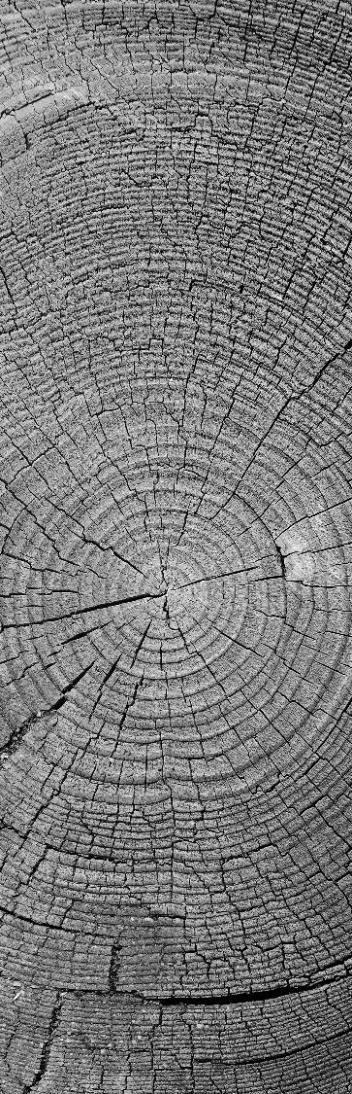

GOOGLE MEET
uputstvo za studente
dr Ilja Stanišević

Slide 2
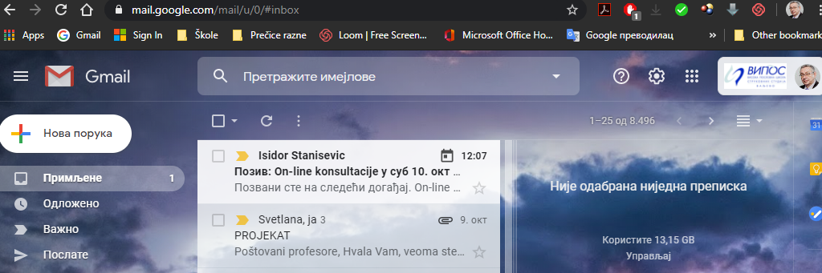
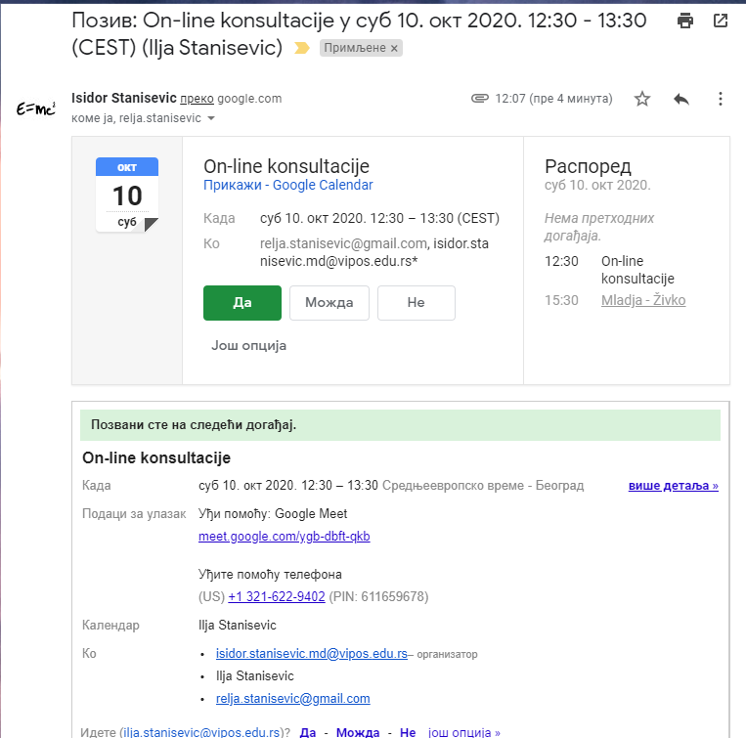
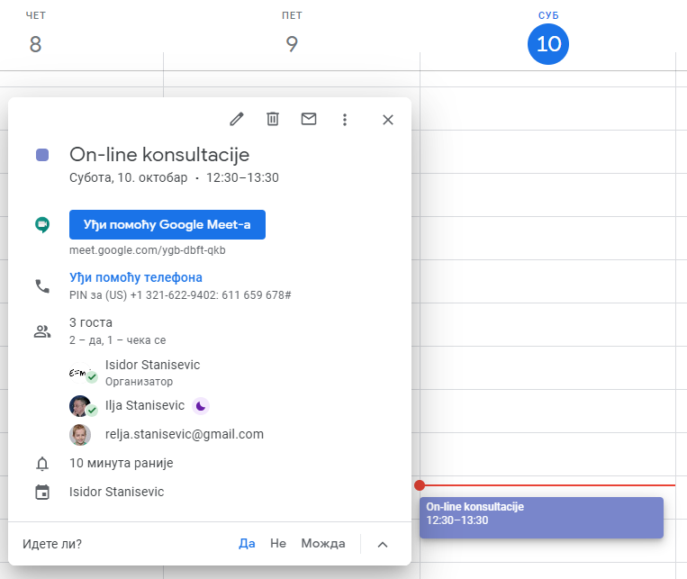
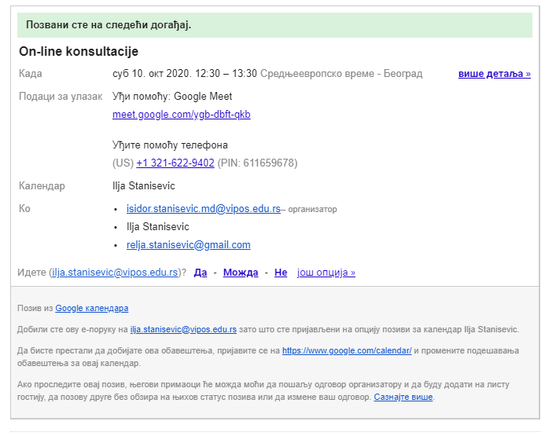
Poziv za on-line konsultacije / predavanje ćete dobiti preko maila:
link za ulazak na sastanak
Ako je profesor tako poslao poziv, pojaviće vam se i termin u Google kalendaru. Kad kliknete na termin, pojavi vam se meni.

Slide 3
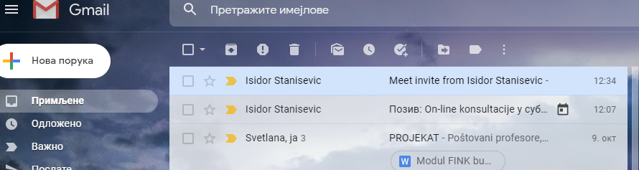
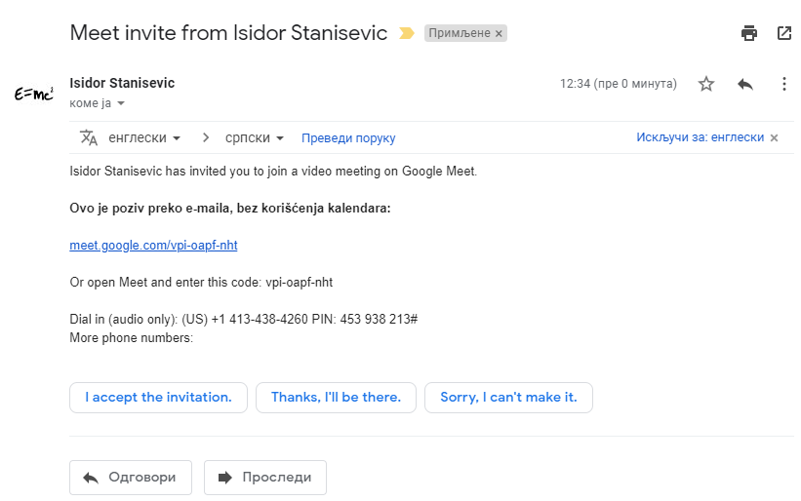
Profesor vas može pozvati i bez korišćenja kalendara, kad vam samo pošalje mail sa linkom za ulazak na sastanak.
U ovom slučaju, ne pojavljuje vam se termin sastanka u Google kalendaru.
Kod sastanka za ulazak preko Google Meeta:

Slide 4
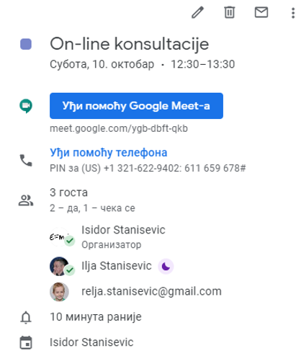
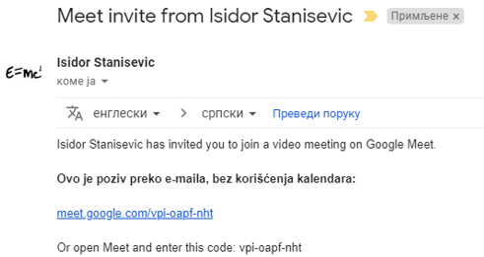
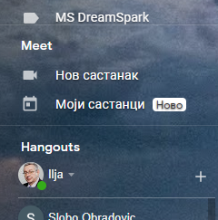
U zakazano vreme, na sastnak se prijavljujete na jedan od sledećih načina:
Iz Google kalendara, klikom
na termin, pa na ulazak
Klikom na link iz maila
Direktno iz Meeta (nalazi se s leve strane vaše Gmail strane), kad treba da unesete kod sastanka

Slide 5

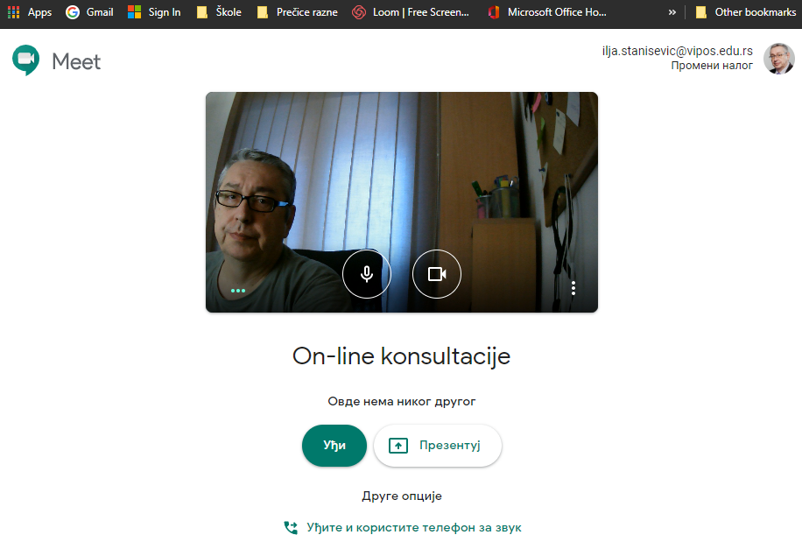
Ako vam se pojavi ovakav ekran, znači da ste poranili i da se još niko nije prijavio.

Slide 6
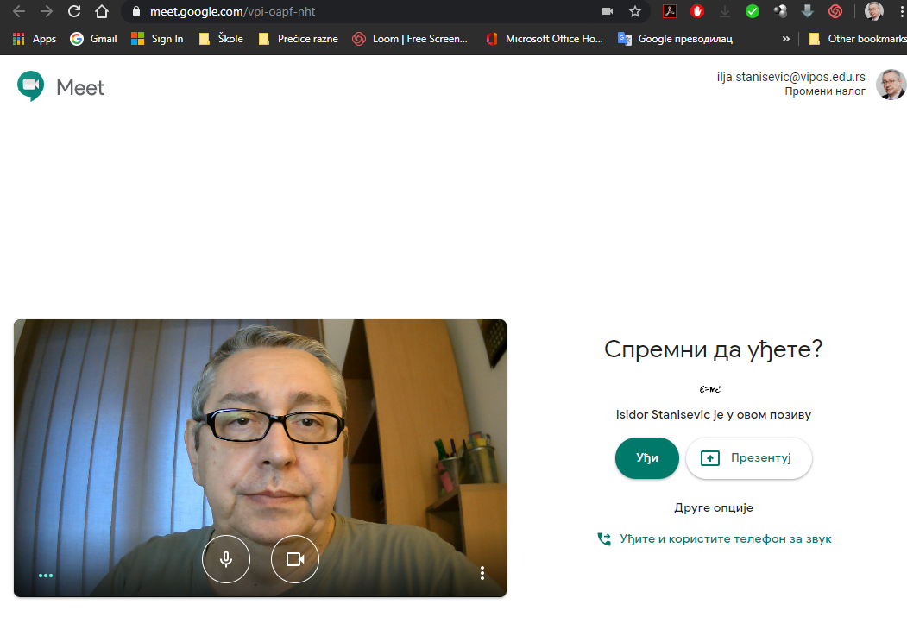
Administrator (profesor) je prijavljen
Klikom na uđi, prijavljujete se da ste došli na sastanak

Slide 7
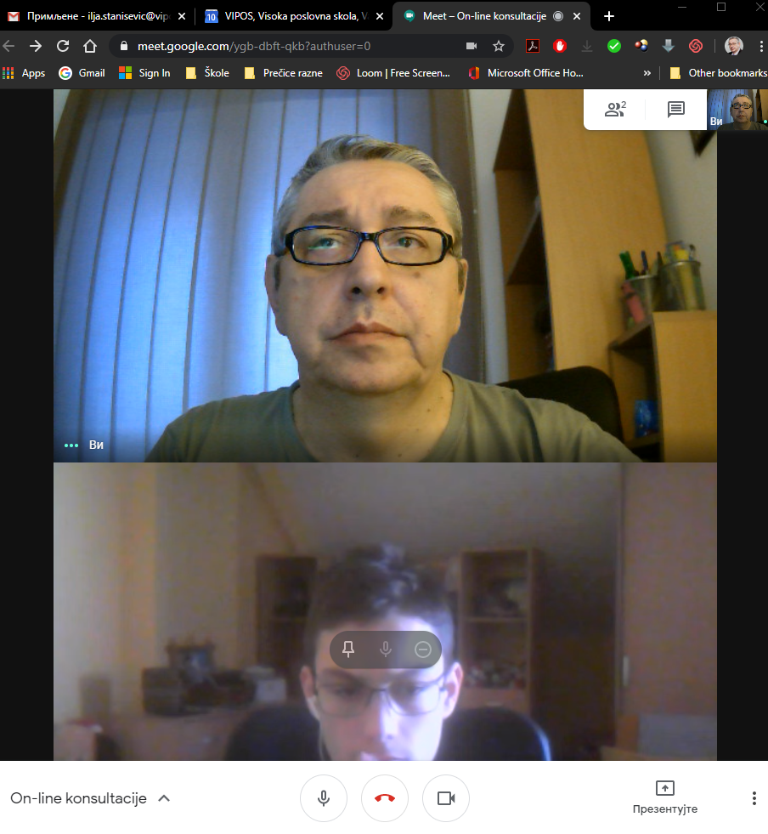
Image SLide
Kad vam administrator (profesor) dopusti pristup, ulazite na sastanak i možete učestvovati i videti ostale sudionike sastanka.
Sa sastanka izlazite klikom na crvenu slušalicu.
uključi/isključi mikrofon
uključi/isključi video

Slide 8
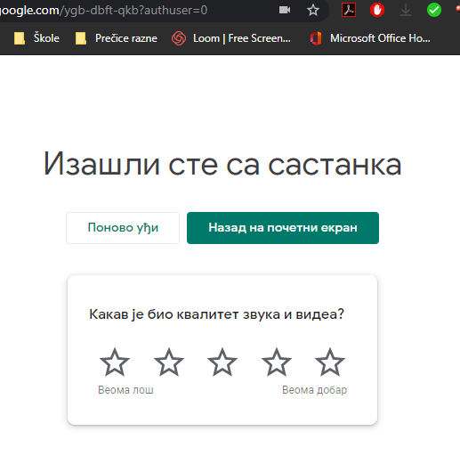
Ako želite ponovo ući, morate ponovo uneti kod sastanka !

Slide 9
ŽELIMO VAM USPEH U RADU !
Tutorijali na internetu:
https://www.youtube.com/watch?v=IywrIefVDkM&ab_channel=SanjaJovanovi%C4%87
https://www.youtube.com/watch?v=pW-Q9MeDHAk&ab_channel=GoogleHrvatska
https://www.youtube.com/watch?v=pzDh7sHwWQ0&ab_channel=CenterforInformationTechnologySUMIT
Tutorijali na engleskom:
https://www.youtube.com/watch?v=wGXI0KpkR50&ab_channel=Teacher%27sTech
https://www.youtube.com/watch?v=O8Y1vlfpbEU&ab_channel=KevinStratvert

